Slide 1
信息科技实验一点通
飞乙带你学编程
米思齐团队

Slide 2
第 8 课
入侵报警

Slide 3
课程目标
了解板载蜂鸣器的控制方法
掌握输入处理输出（IPO）的基本模式，能够编写程序完成输入处理输出的过程

Slide 4
01
问题提出

Slide 5
想一想
报警器是一种用来检测不正常或危险情况的设备，其工作原理为通过传感器探测环境变化，一旦探测到某种特定的变化，即发出报警信号。如果想要利用飞乙检测异常接近，应该如何实现呢？

Slide 6
02
探究实践

Slide 7
逻辑梳理
利用串口打印模块获取红外接近传感器的取值情况，并将接近距离显示在显示屏上。

Slide 8
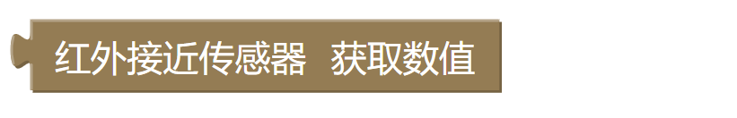
模块列表
板载传感分类

Slide 9
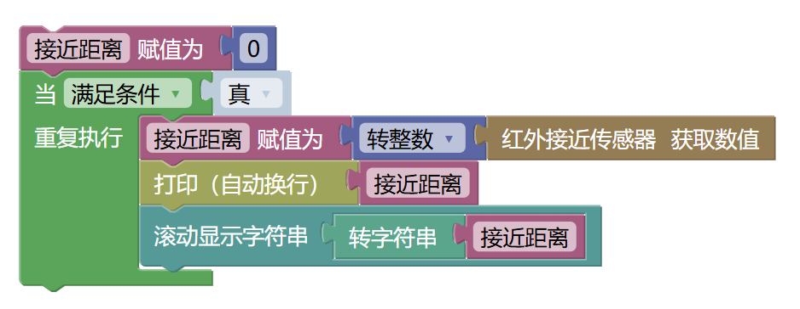
程序演示
编写图中所示的代码，上传程序。当提示“上传成功”之后，查看效果。

Slide 10
03
知识积累

Slide 11
学一学
时间与时刻
时刻是状态量，表示一段时间的始、末瞬间，无长短，在时间轴上对应的是一个点。时间是过程量，表示两时刻之间的间隔，有长短，在时间轴上对应的是一条线段。二者在国际单位制中单位相同，都为秒。
Notes:
While循环条件

Slide 12
04
拓展任务

Slide 13
拓展任务
在现有功能基础上，为飞乙添加报警器的功能，选择适当的阈值，一旦红外接近传感器获取的数值大于阈值，则发出警报。

Slide 14
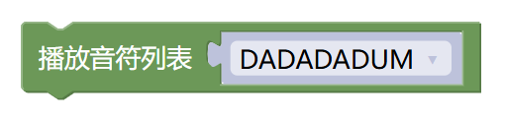
模块列表
板载执行分类

Slide 15
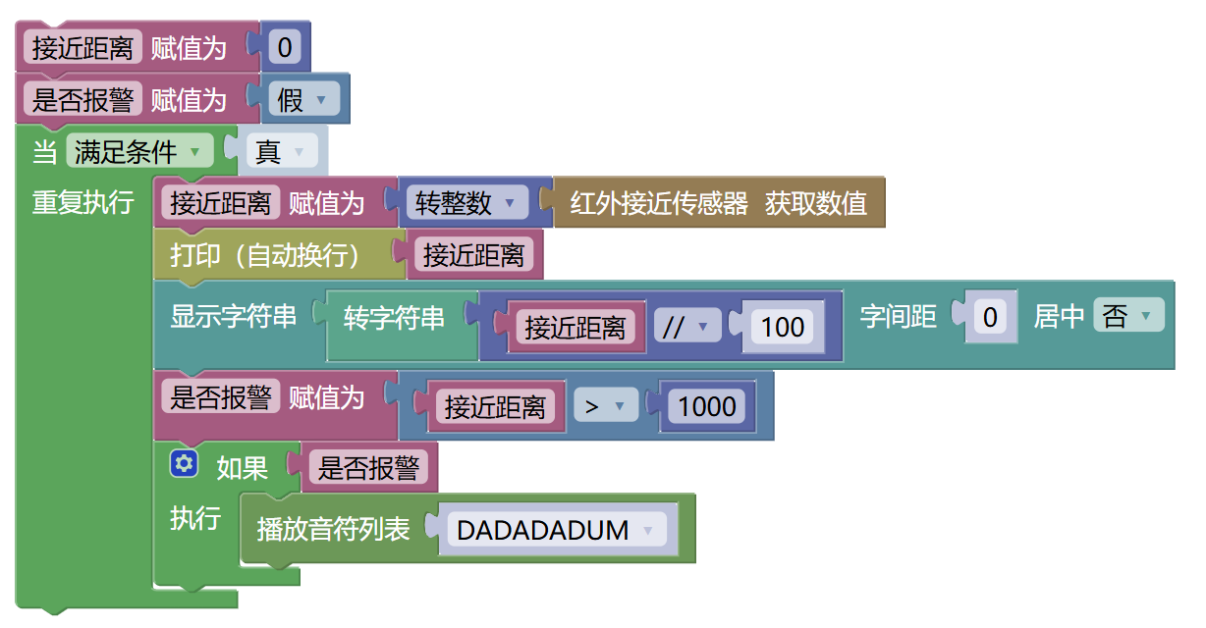
程序演示
编写图中所示的代码，上传程序。当提示“上传成功”之后，查看效果。

Slide 16
学一学
IPO模式
IPO（Input-Process-Output）是一种通用的程序设计方法，其思想是将程序分成输入、处理和输出三个部分。输入是指获取数据的过程，比如可以利用传感器获取数据，也可以获取用户输入数据等。处理是指对输入的数据进行处理的过程，它可以是排序、搜索、统计分析等，也可以是程序的主要逻辑处理，例如计算、判断等。处理的结果可以是新的数据、新的程序状态等，它们将用于后续的输出。输出是指将处理结果输出到输出设备的过程，它可以是打印、显示到屏幕、控制指定设备、写入文件等，可以用于用户的查看和使用，也可以用于后续程序的输入。IPO编程思想核心是以输入-处理-输出的步骤来构建程序，使程序更容易理解和管理，从而提高程序的质量。通过这种思想，我们可以更好地理解程序的结构，从而更好地实现程序的功能。
输入（Input）
处理（Process）
输出（Output）

Slide 17
课后思考
调整程序功能，将入侵报警器的报警声音改为有节奏的滴滴声，来起到更好的警示效果。

